Slide 1
数据结构与算法
动脑学院—Danny

Slide 2
北京航空航天大学 软件工程硕士
北京lenovo从事乐phone系统相机和系统通讯录程序开发
动脑学院安卓讲师

Slide 3

数据结构关算法什么事？

Slide 4
数据结构与算法
例一
计算机对弈（下五子棋）
算法：？对弈的规则和策略
模型：？棋盘棋子的表示
例二
？

Slide 5
数据结构基本概念
什么是数据：
巧妇难为无米之炊

Slide 6
数据结构
数据之间相互存在的一种或多种特定的关系的元素的集合
隔壁老王和隔壁老宋

Slide 7
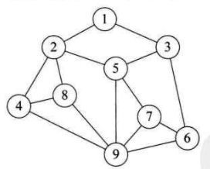
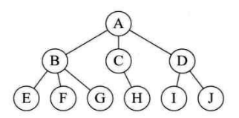
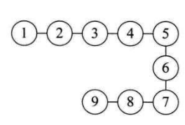
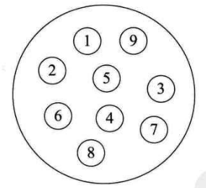
逻辑结构
数据对象中数据元素之间的相互关系
集合结构
线性结构
树形结构
图形结构

Slide 8
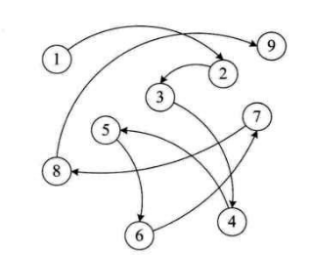

物理结构（存储结构）
顺序存储结构 （特征：美女来插队）
链式存储结构 （对不起，我是警察）

Slide 9
抽象数据类型
数据类型：一组性质相同的值的集合及定义在此集合上的一些操作的总称
抽象数据类型：一个数字模型及定义在该模型上的一组操作

Slide 10

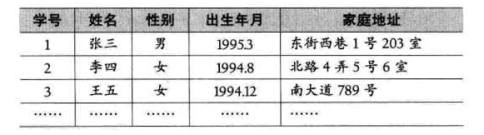
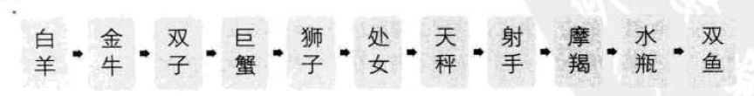
线性表（List）
a1是a2的前驱，ai+1 是ai的后继，a1没有前驱，an没有后继
n为线性表的长度 ，若n==0时，线性表为空表
其他线性表

Slide 11

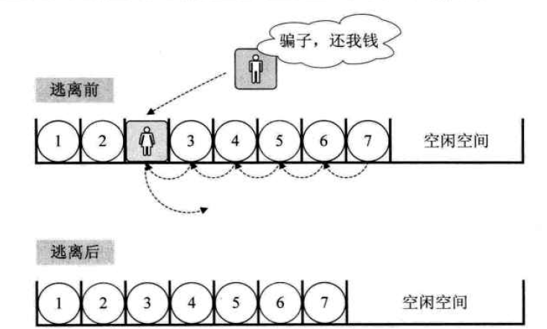
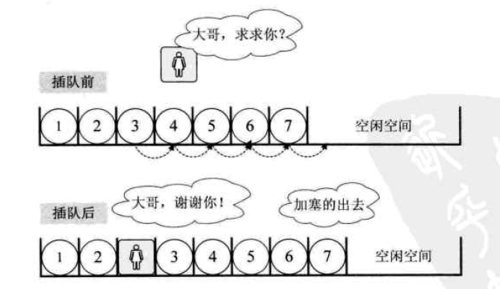
顺序存储方式线性表
存储位置连续，可以很方便计算各个元素的地址
如每个元素占C个存储单元，那么有：
Loc(An) = Loc(An-1) + C,于是有：
Loc(An) = Loc(A1）+（i-1）*C;
优点：查询很快
缺点：插入和删除效率慢

Slide 12
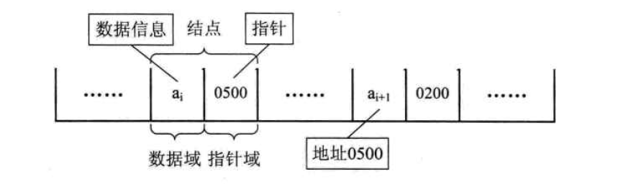
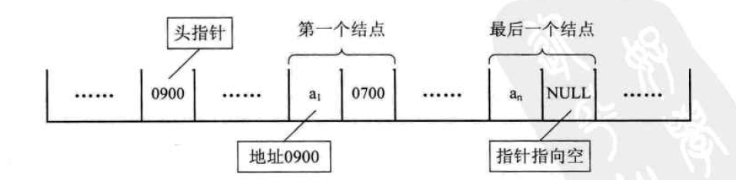
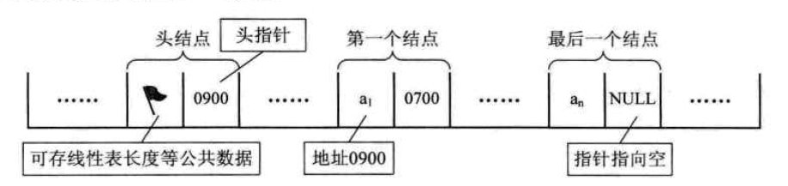
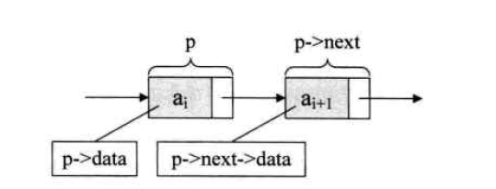
链式存储方式线性表
线性表的链式存储结构的特点是用一组任意的存储单元存储线性表的数据元素，这组存储单元可以是连续的，也可以是不连续的
为了表示每个数据元素Ai与其直接后继数据元素Ai+1之间的逻辑关系，对数据元素Ai来说，除了存储其本身的信息之外，还需存储一个指示其直接后继的信息

Slide 13
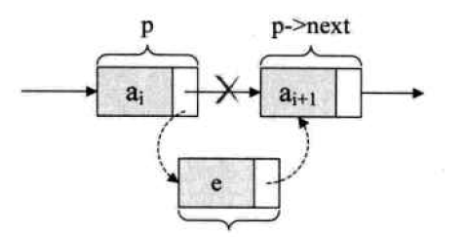
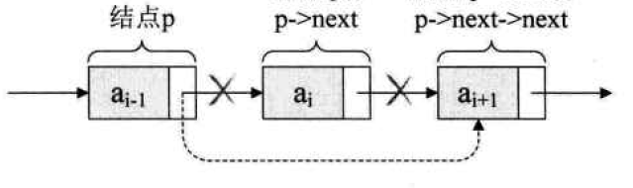
优缺点
优：删除还插入效率高
缺：查询效率低
s->next = p->next
p-next = s ;
p->next = p->next->next

Slide 14
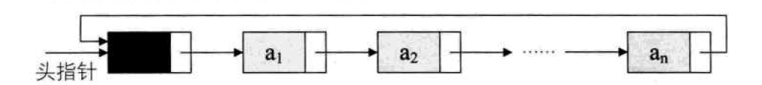
循环链表
将单链表中终端结点的指针端由空指针改为指向头结点，就使整个单链表形成一个环，这种头尾相连的单链表称为单循环链表，简称循环链表

Slide 15
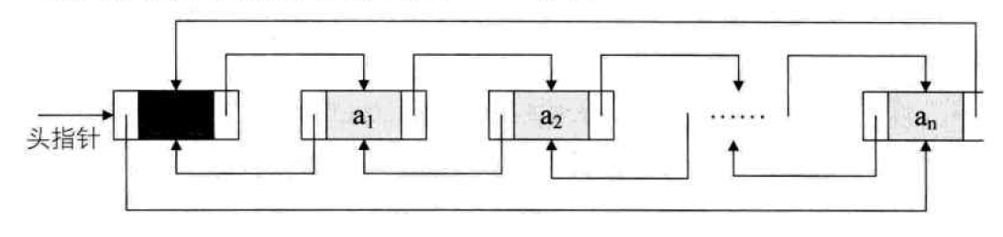
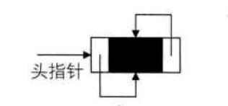
双向循环链表
双向循环链表是单向循环链表的每个结点中，再设置一个指向其前驱结点的指针域
对于空的双向循环链表

Slide 16
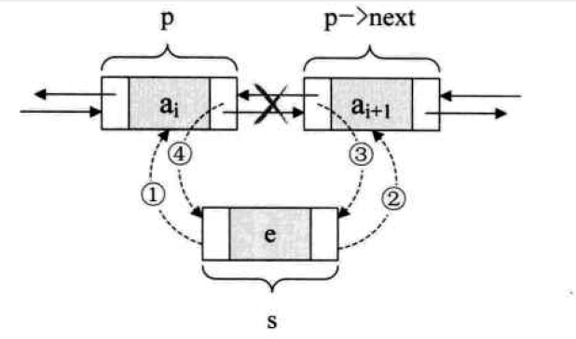
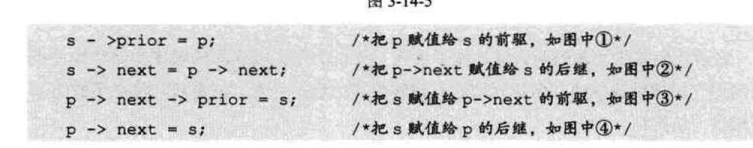
双向循环链表插入

Slide 17
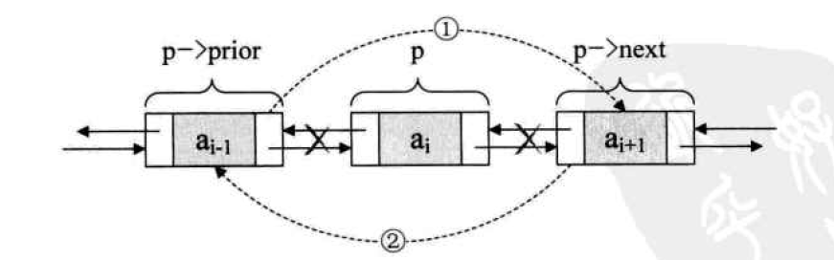
双向循环链表的删除

